Slide 1
デュアルTHzコムにおけるコム間ビート信号の抽出
○市川竜嗣¹⁾，中村翔太¹⁾，木村洸仁¹⁾，林建太¹⁾，稲場肇²⁾，美濃島薫³⁾，安井武史¹⁾
1)徳島大学，2)産業技術総合研究所，3)電気通信大学
応用物理学会秋季学術講演会 京田辺キャンパス 18a-A14-10

Slide 2
THz時間領域分光法(THz-TDS)
T(temporal window)
1/ΔT(frequency span)
electric field
amplitude
F.T.
(frequency
resolution)
(time increment)
1/T
ΔT
time
frequency
電場時間波形
フーリエスペクトル
分解能＝時間窓の逆数
確度＝時間遅延の精度
time delay
機械式ステージ移動を基にスペクトルの目盛づけ
BS
fs LASER
①スペクトル分解能と測定時間にトレードオフ
②スペクトル確度はステージ位置決め精度に依存
THz pulse
emitter
detector
ステージ走査式THz-TDS

Slide 3
非同期光サンプリング式THz-TDS
(ASOPS-THz-TDS)
Slightly difference of mode-locked frequnency
THz pulse
fs laser A
fs laser B
Probe
pulse
f_{rep1}
THz pulse
f_{rep2}
measured
signal
THz emitter
THz detector
・ 機械式ステージが不要
・ 光路長を合わせる必要がない
・ 長い測定時間窓の取得が可能
→周波数分解能が高い
・ 実時間測定が可能（1周期＝1/Δf_{rep}）
1/Δf_{rep}
(Δf_{rep}＝f_{rep1}-f_{rep2})
時間スケール拡大率 $\frac{f_{rep1}}{Δf\text{rep}}$
ピコ秒オーダーの時間波形をマイクロ秒オーダーまで時間スケールを拡大
ref) T. Yasui et al., Appl. Phys. Lett. 87, 061101 (2005).

Slide 4

ASOPS-THz-TDSにおける信号の流れ
THz
RF（ASOPS)
single
scan
μs
オーダー
取得波形
時間領域
ps
オーダー
$$×\frac{f_{rep1}}{Δf_{rep}}$$
electric field
electric field
single
scan
時間スケールが揺らぐ
single
scan
time
time
F.T.
周波数領域
amplitude
$$×\frac{f_{rep1}}{Δf_{rep}}$$
amplitude
周波数分解能の低下
周波数分解能の低下
線幅が広がる
frequency
frequency [MHz]
frequency [THz]

Slide 5
ASOPSにおけるレーザー制御法
①Δf_{rep} のみ制御
②f_{rep1} とf_{rep2}を制御
f_{rep}
f_{rep2}
f_{rep2}
f_{rep}
f_{rep1}
Δf_{rep}
f_{rep1}
Δf_{rep} control
f_{rep1}, f_{rep2}
control
time
time
Δf_{rep}を直接安定化
（ f_{rep1} はフリーラン）
f_{rep1} とf_{rep2}を直接安定化
Δf_{rep}を間接安定化
ref) A. Bartels et al. Opt. Express, Vol.14, 430-437 (2006)
ref) T. Yasui et al. Opt. Lett., Vol. 35, 1689-1691 (2010).
 |  |  | 揺らぎ量 | 安定性
① (EO検出) | f_{rep1} | 1GHz | 数十Hz | 7桁
 | Δf_{rep} | 9kHz | 数十μHz | 8桁
② (PCA検出) | f_{rep1} | 56MHz | 数mHz | 10桁
 | Δf_{rep} | 5Hz | 数mHz | 3桁

Slide 6
今回の報告
③ Δf_{rep}, f_{rep1}を制御
f_{rep}
Δf_{rep} control
f_{rep2}
f_{rep1}
f_{rep1}
control
time
レーザー安定化制御には高次のコム間ビートが必要
デュアルTHzスペアナと周波数逓倍により約40000次のコム間ビート

Slide 7
デュアルTHzスペアナを用いた コム間ビート信号の抽出
ref) Shuko Yokoyama et al.,Optics Express, Vol. 16, Issue 17, pp. 13052-13061 (2008)
PC -THzコム
光伝導
ミキシング
$$f_{beat1}$$
$$f_{rep1}$$
THz
MHz
0
$$f_{CW}$$
0
f_{beat1}
f_{rep1}-f_{beat1}
f_{rep1}
$$f_{beat1}={f_{CW}−mf}_{rep1}$$
$$f_{beat2}$$
$$f_{rep2}$$
THz
MHz
0
$$f_{CW}$$
0
f_{beat2}
f_{rep2}-f_{beat2}
f_{rep2}
$$f_{beat2}={f_{CW}−mf}_{rep2}$$

Slide 8
デュアルTHzスペアナを用いた コム間ビート信号の抽出
ref) Shuko Yokoyama et al.,Optics Express, Vol. 16, Issue 17, pp. 13052-13061 (2008)
$$f_{beat1}={f_{CW}−mf}_{rep1}$$
$$f_{beat2}={f_{CW}−mf}_{rep2}$$
PLL
逓倍比N
PLL
逓倍比N
$${{N(f}_{CW}−mf}_{rep2})$$
$${{N(f}_{CW}−mf}_{rep1})$$
電気的にミキシング
$$f_{beat1}−f_{beat2}=N×m\left(f_{rep2}−f_{rep1}\right)=N×mΔf_{rep}$$
N×m次のコム間ビート信号の抽出

Slide 9
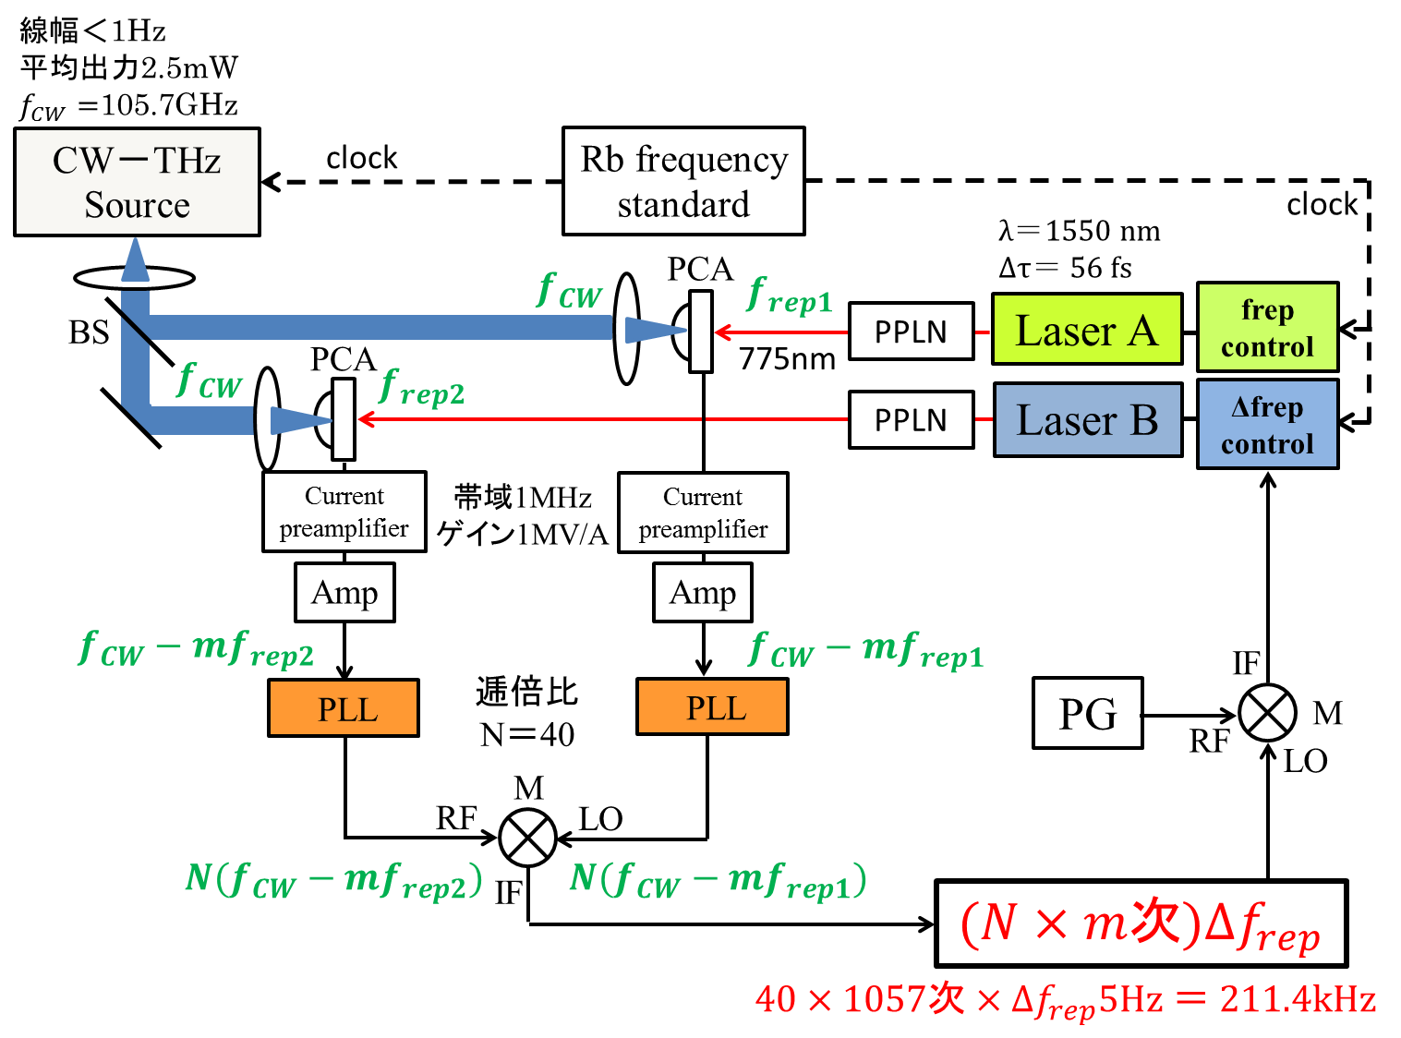

実験系
$f_{rep1}=100MHz$
$f_{rep2}=100.000005MHz$
${Δf}_{rep}=5Hz$
Stability : 2*10⁻¹¹
Accuracy : 5*10⁻¹¹

Slide 10
コム間ビート信号の周波数安定性
1057次のコム間ビート信号の標準偏差
free-run
f_{rep1}, f_{rep2} locked
Δf_{rep}, f_{rep1} locked
差周波5Hz
コム間ビート信号の安定性が向上

Slide 11
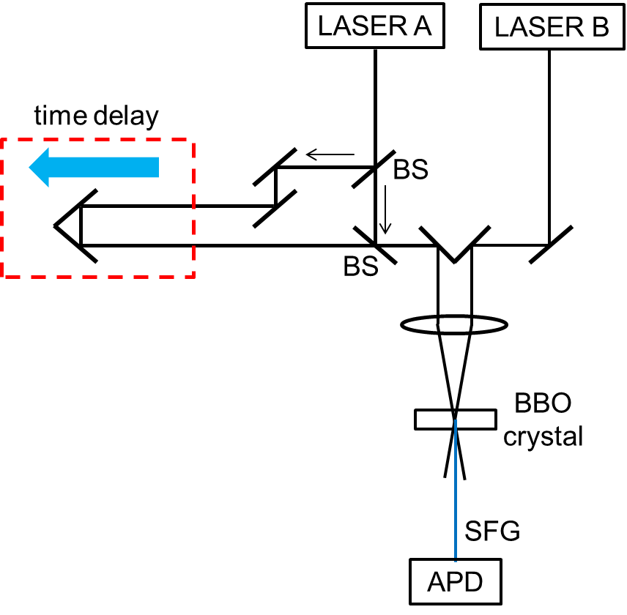
時間遅延走査ダブルパルスによる ジッターの評価（時間領域）
Δf_{rep}＝5Hz
free-run
time delay
f_{rep1}, f_{rep2} locked
LASER A
Δf, f_{rep1} locked
LASER B
$$×\frac{f_{rep1}}{Δf_{rep}}$$
SFG
ダブルパルス光学系
Δf_{rep}& f_{rep1} 制御によるジッターの抑制

Slide 12
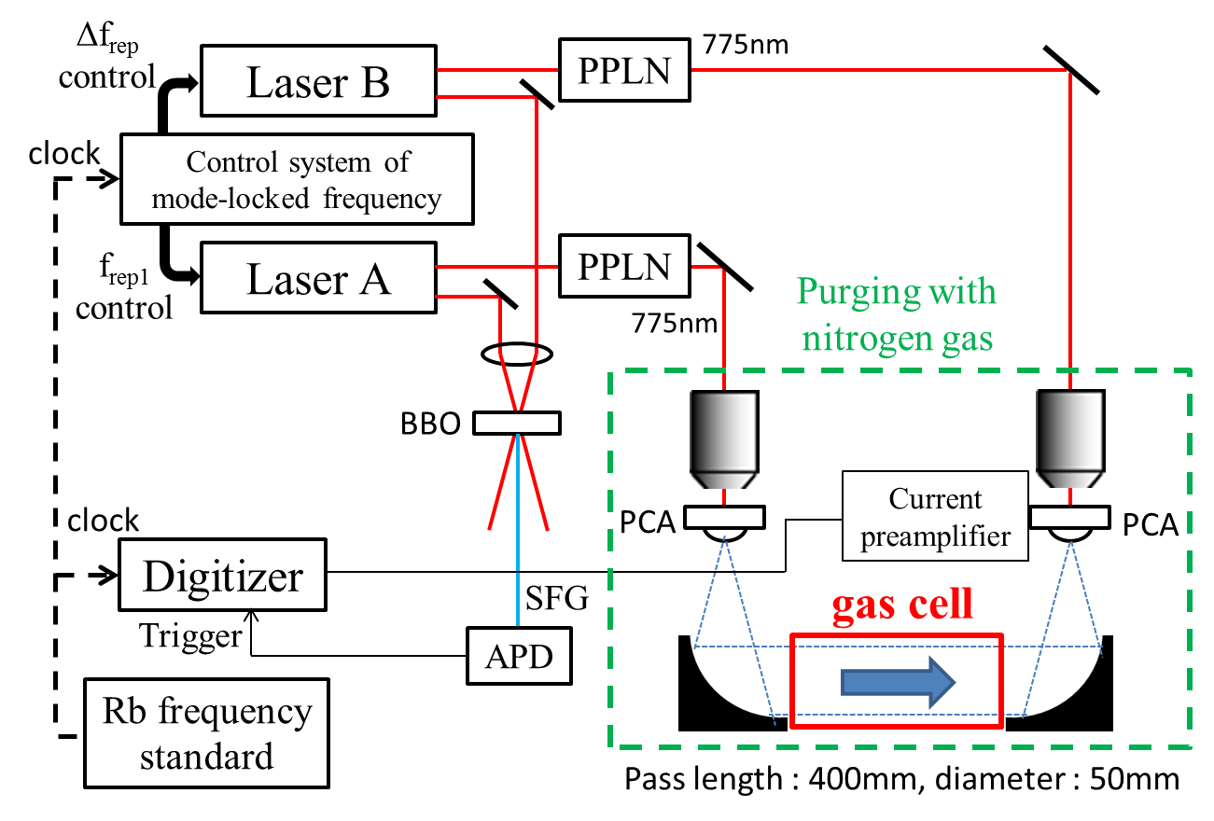

低圧ガス分光を用いたジッター評価
（周波数領域）
$$f_{rep}=100 MHz$$
$$λ＝ 1550 nm$$
$$Δτ＝ 56 fs$$
Stability : 2*10⁻¹¹
Accuracy : 5*10⁻¹¹

Slide 13
低圧ガス分光によるジッターの影響
サンプル：水蒸気50Pa, 窒素1350Pa
圧力広がり線幅（予測値）: 100MHz
測定時間：100s
差周波5Hzにおいて
①f_{rep1} & f_{rep2} 制御
ジッターの影響により線幅が拡がっている
f_{rep1}, f_{rep2} locked
②Δf_{rep} & f_{rep1} 制御
ジッターの影響を抑えれている
Δf_{rep}, f_{rep1} locked
圧力広がり線幅（予測値）

Slide 14
まとめ
デュアルTHzスペアナと周波数逓倍を用いた40000次コム間ビート信号の抽出
コム間ビート周波数の揺らぎを二けた抑制
タイミングジッターを一桁抑制
スペクトル分解能の向上

